Slide 2
ДОБРОТА

Slide 3
Что такое доброта ?
Доброта – это то, что свершается добровольно, бескорыстно, для всеобщей пользы и для своей пользы, а не во вред себе.

Slide 4
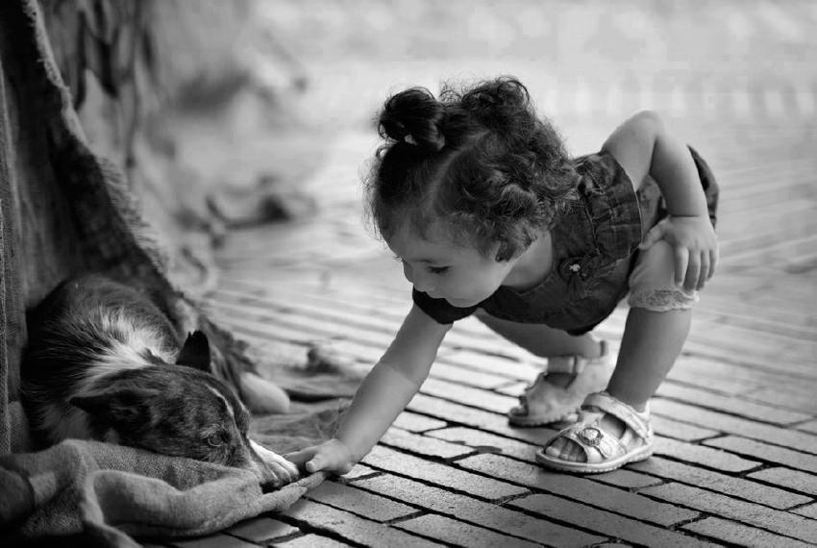
Доброта -это делать друг другу приятное и всем делиться !

Slide 5
Доброта-это внимание и забота!

Slide 6
Доброта- это тогда, когда все друг другу друзья !

Slide 9
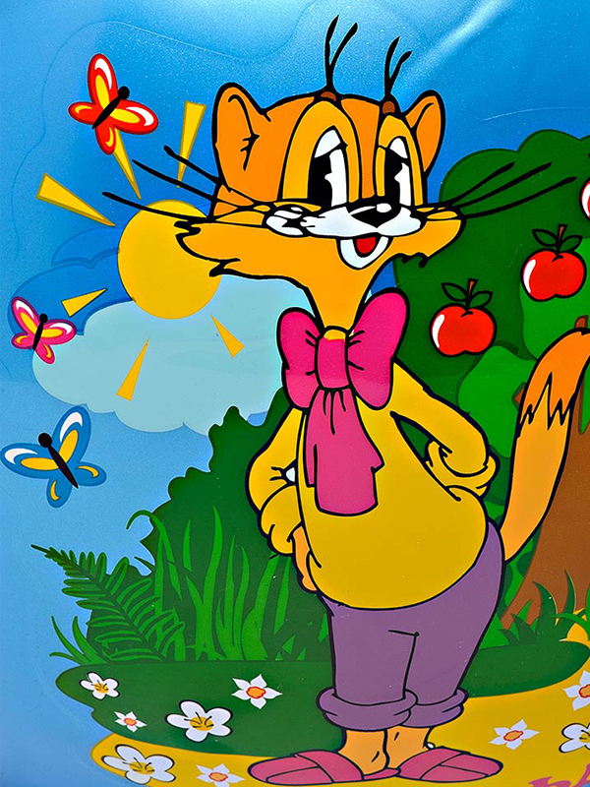

Slide 10
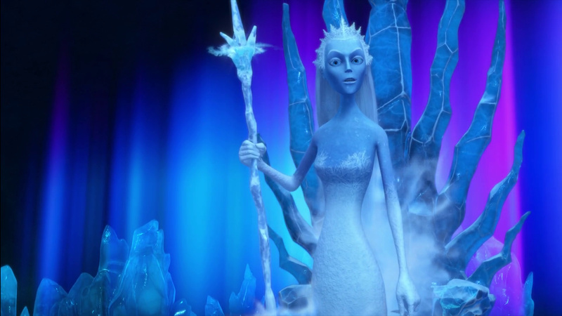

Slide 11
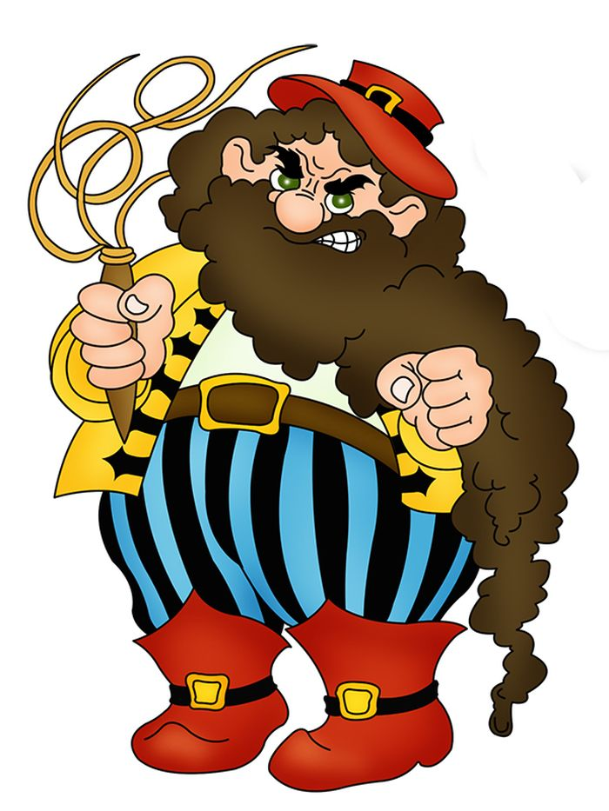

Slide 12
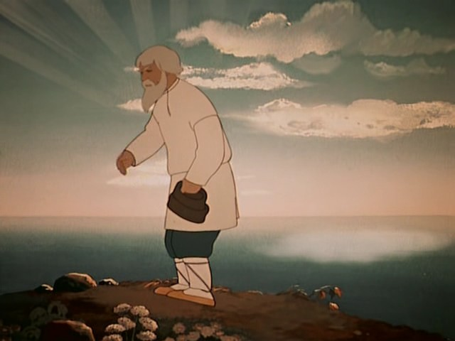

Slide 13
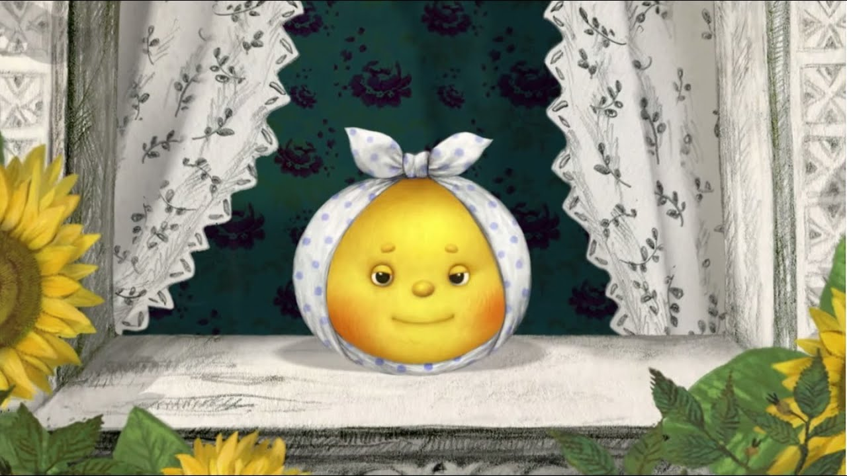

Slide 14
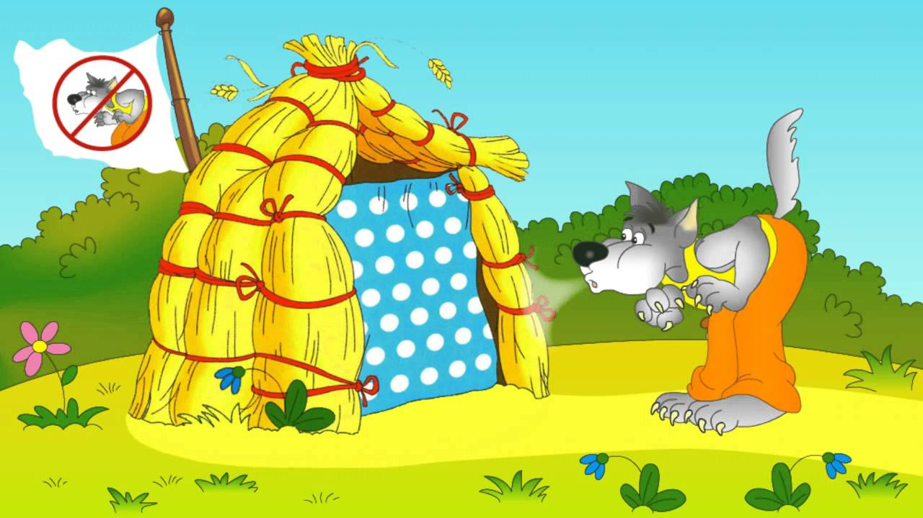

Slide 15
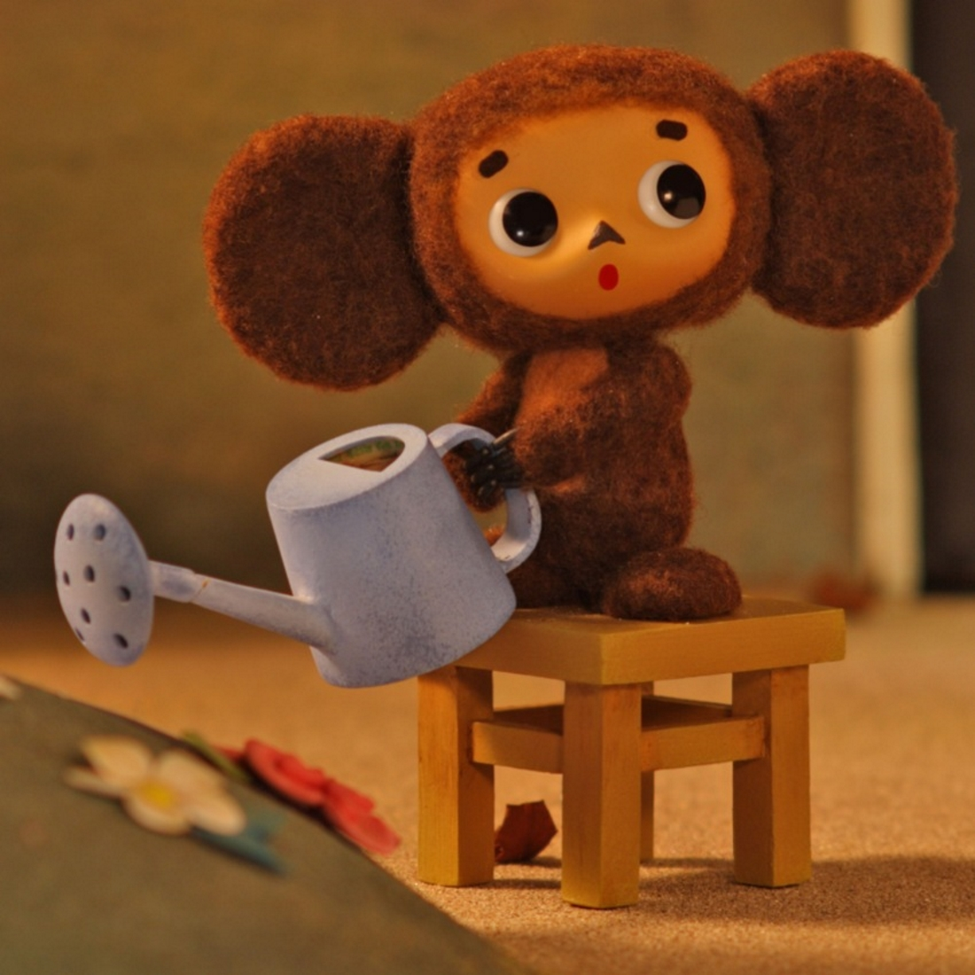

Slide 16
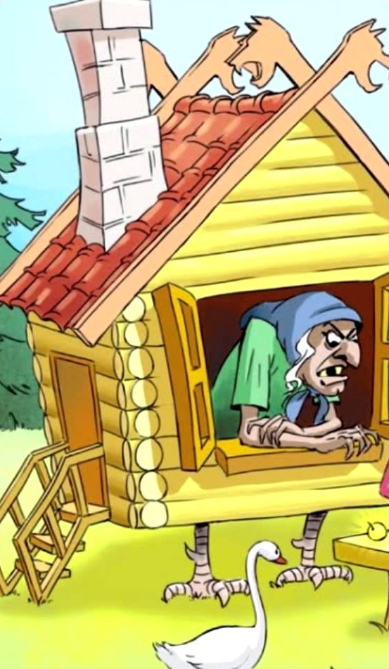

Slide 17
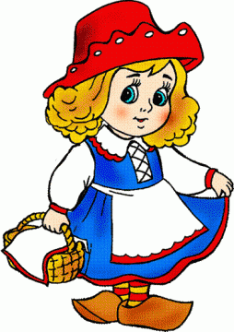

Slide 23
Кто помогает
людям, у того и
свои желания
сбываются.

